Slide 1
외국인과 한국인의 영어 이메일 쓰기 내용의 대조수사학적 차이점 비교분석
201812005 김동환

Slide 2
연구목적
나라마다 갖고 있는 포괄적인 문화 및 다른 언어로 인하여 제2 언어를 사용하여 글을 쓴 내용은 각기 차이점을 갖고 있다며 우라 코너 (Ulla Connor) 교육학 박사는 말했다. 본인의 언어가 갖고 있는 수사 학적 구조가 제2 언어로 작성하려는 방식을 방해할 수 있다는 것을 주장했다. 나는 글쓰기가 아닌 대화의 내용에서 이것을 발견할 수 있었다. 한국인은 부탁 또는 대화 내용의 본론을 부가적인 내용을 이어 붙인 후 마지막에 꺼내는 것을 항상 많은 사람들과 대화를 하며 알게 되었다. 반면, 영어를 사용하는 영화의 대사를 분석했을 때는 이런 특성을 거의 발견할 수 없었으며, 주로 본론을 직선적으로 처음에 말하며 추가적인 내용을 뒤에 추가하는 것을 발견할 수 있었다. 이것에 관하여 대화 내용 뿐만 아니라 글의 내용에도 이런 특징들이 묻어 있는지 궁금증이 생겼다.

Slide 3
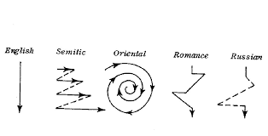
이론적배경

Slide 4

조사대상
한국인 학생 A :
현재 타 학교에 재학중인
영어학과 학생
외국인 학생 B :
미국 모 회사에 취직한 외국 지인

Slide 5
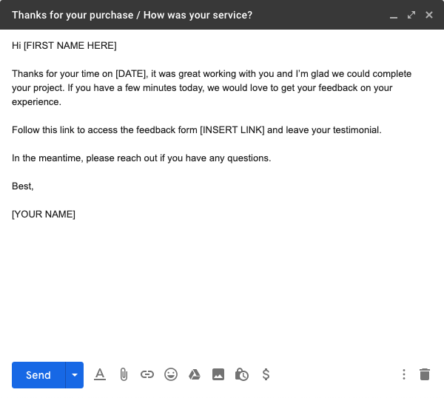
조사방법
1.예시 이메일 작성 주제를 준다
"당신은 현재 모 회사에 취직 상태이며 회의가 다음날에 잡혀 있지만 부득이한 이유로 참석하지 못한다. 회의 시간을 미뤄 달라는 이메일 작성”
2.작성된 이메일 내용 받아내기
3.비교분석

